Slide 1
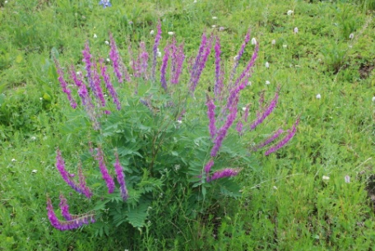
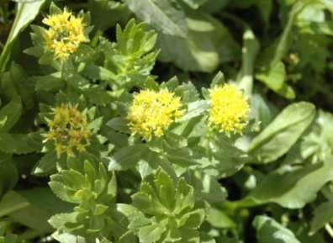
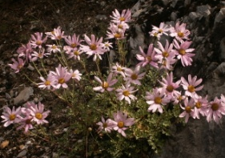
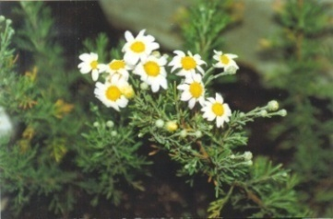
Комплексное исследование генетических ресурсов флоры юга Западной Сибири
Алтайский государственный университет, Южно-Сибирский Ботанический Сад
Приват Доцент, Др. Николай Фризен Университет Оснабрюк, Германия (friesen@biologie.uni-osnabrueck.de)
Проект № 2010-1.5-501-003-015 федеральной целевой программы «Научные и научно-педагогические кадры инновационной России» на 2009-2013 годы по лоту 2010-1.5-501-003: «Проведение научных исследований коллективами под руководством приглашенных исследователей в области биологии, сельскохозяйственных наук и технологии живых систем»
Задачи исследования:
1.1 Выявление флористического разнообразия сосудистых растений юга Западной Сибири.
1.2 Выявление видоспецифичных молекулярно-генетических маркеров крупнейших таксонов.
1.3 Проведение патентных исследований по темам: «Способ выделения и очистки дезоксирибонуклеиновых кислот», «Способ определения родительских видов для гибридов первого поколения (F1) при спонтанной гибридизации растений», «Тест-системы на основе видоспецифичных ДНК-праймеров».
1.1 Выявление флористического разнообразия сосудистых растений юга Западной Сибири.
Определено, что в составе флоpы юга Западной Сибири насчитывается 3135 видов и подвидов сосудистых pастений, относящихся к 733 pодам и 123 семействам.
Табл. 1.1 Соотношение основных таксономических гpупп во флоpе юга Западной Сибири
Систематическая гpуппа | Число видов |  | Число родов |  | Число семейств
 | абс. | % | абс. | % | абс. | %
Плауновые | 15 | 0,4 | 6 | 0,6 | 4 | 3,3
Хвощевые | 10 | 0,3 | 1 | 0,1 | 1 | 0,7
Папоpотниковые | 64 | 2,0 | 22 | 2,2 | 15 | 12,3
Голосеменные | 17 | 0,5 | 6 | 0,6 | 3 | 2,4
Покpытосеменные | 3029 | 96,8 | 698 | 96,5 | 107 | 81,3
Hedisarum neglectum в горах Алтая
Фото. Н. Фризен
1.2 Выявление видоспецифичных молекулярно-генетических маркеров крупнейших таксонов
Исследование направлено на изучение современного состояния научных исследований и получение новых данных в области систематики и филогении ведущих семейств Северной Азии: Ranunculaceae, Rosaceae, Poaceae, Fabaceae, а также ряда хозяйственно важных родов из других семейств (Rhodiola, Allium и др.).
В качестве видоспецифичных маркеров предложено использование RAPD, DAF, ISSR, секвенирование ITS фрагмента рибосомальной ДНК, а также создание уникальных праймеров на видоспецифичные участки ДНК. Выявлены недостатки и преимущества разных методик.
Для целого ряда видов сконструированы уникальные видоспецифические примеры, позволяющие быстрое и надежное определение видовой принадлежности растительного материала, например в фармакологических сборах и т. п.
Например: На основании нуклеотидных последовательностей internal transcribed spacer 1, 5.8S ribosomal RNA, internal transcribed spacer 2 были сконструированы следующие, уникальные для Rhodiola rosea L. (Золотой корень, внесенный в официальную фармакопею), видоспецифичные праймеры: FORWARD 5’- CGCCAAGGAATCAAAACCGAA-3’;
REVERSE 5’-CGACGGCAGCGACACGCAA-3’
M 1 2 3 4 5 6 M
Rhodiola rosea в горах Алтая
Фото. Н. Фризен
Амплификация геномной ДНК с видоспецифичным для Золотого корня примерами.
1- Rh. rosea, 2 – Rh. coccinea, 3-Rh. algida, 4- Rh. quadrifida, 5- Rh. ishidae, 6-Rh. kirilovii. M- Marker
3. Проведены патентные исследования по темам
3.1. Способ выделения и очистки дезоксирибонуклеиновых кислот с помощью наноалмазов: Получен Патент 2008143757 и уже внедрен в производство. См. подробности на http://www.diamond-dna.ru
3.2. Способ определения родительских видов для гибридов первого поколения (F1) при спонтанной гибридизации растений
Hippolitia megacephala
Метод: Проведена расшифровка и сравнительный анализ участков ядерной (ITS) и хлоропластной (trnL-интрон) ДНК изучаемых, а также родственных им, видов. Для установления гибридного происхождения использовался метод клонирования ITS-фрагментов
100
Brachanthemum baranovii клон1
♀
Brachanthemum baranovii клон7
87
Brachanthemum krylovii клон7
91
Brachanthemum baranovii клон3
92
54
Brachanthemum krylovii клон1
82
Brachanthemum baranovii клон8
Brachanthemum krylovii
Dendranthema sinuatum
Brachanthemum baranovii клон4
92
Brachanthemum baranovii клон6
61
Dendranthema sinuatum клон4
83
Dendranthema sinuatum клон7
Dendranthema sinuatum клон6
Межродовой гибрид Brachanthemum baranovii
Brachanthemum baranovii клон9
Дендрограмма сравнения клонированных фрагментов ITS показывает, что ITS B. baranovii содержат ITS-фрагменты от обоих родителей.

